Slide 1
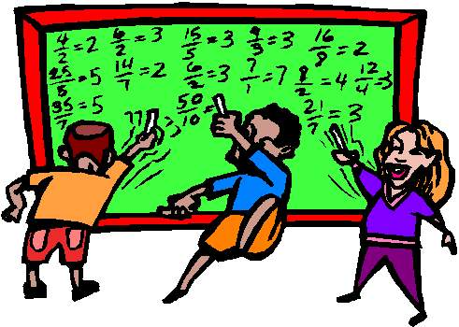
Mathematik
LK oder GK?

Slide 2
Gliederung
Allgemeine Vorgaben
Mathematik im Abitur 2025
Themen in der Oberstufe (LK – GK)
Beispielaufgaben

Slide 3
Allgemeine Vorgaben
LK: 5 Wochenstunden ; GK: 3 Wochenstunden
Mathematik ist bis zum Abitur Pflichtfach (schriftlich!)
Mathematik kann als Abiturfach eine wichtige Pflichtbindung abdecken (z.B. bei Sport-LK)
Grafikfähiger Taschenrechner wird verpflichtend eingeführt (LK und GK)

Slide 4
Mathematik im Abitur 2025
Dauer: LK - 300 Minuten ; GK - 255 Minuten
Schriftliche Abiturprüfung ist zweigeteilt:
1. Teil: ohne Hilfsmittel (LK/GK) – 100/90 Minuten
2. Teil: mit Hilfsmitteln (GTR, Formelsammlung)
Hinweis:
Hilfsmittelfreier Teil auch schon in zentraler Klausur am Ende der Einführungsphase

Slide 5
Vergleich LK - GK
GK:
Erwerb grundlegender Kompetenzen für einen sicheren Umgang mit der Mathematik in vielfältigen Situationen
Erkennen und Begründen mathematischer Zusammenhänge durch heuristische Betrachtungen
LK:
Erwerb vertiefter Kompetenzen für ein flexibles mathematisches Handeln, anspruchsvolle Argumentationen und Beweise
Verstärktes wissenschaftspropädeutisches Vorgehen als Vorbereitung auf ein Studium der Mathematik und Mathematik nahestehender Fächer

Slide 6
Allgemeine Vorgaben
Inhaltsfelder
Funktionen und Analysis
Analytische Geometrie und Lineare Algebra
Stochastik
Kompetenzbereiche
Modellieren
Argumentieren
Problemlösen
Werkzeuge nutzen
Kommunizieren

Slide 7
Themen Analysis und Funktionen
GK
Ableitungsregeln
Funktionsuntersuchungen
Ganz-rationale Funktionen
Exponentialfunktionen
Extremwertprobleme
Steckbriefaufgaben
Wachstums- und Zerfallsprozesse
Flächenberechnung durch Integrale
LK
Wie GK und …
Funktionenscharen
Logarithmusfunktionen
Uneigentliche Integrale
Rotationsvolumen

Slide 8
Themen Geometrie und Algebra
GK
Lineare Gleichungssysteme
Interpretation der Lösungs-menge von LGS
Geraden und Ebenen in Parameterform
Lagebeziehungen zwischen Geraden und Ebenen
Skalarprodukt, z.B. Längen- und Winkelberechnung
LK
Wie GK und …
Ebenen in Koordinaten- und Normalenform
Abstände zwischen Punkten, Geraden und Ebenen

Slide 9
Themen Stochastik
GK
Lage- und Streumaße von Stichproben
Erwartungswert und Standardabweichung
Bernoulliketten
Binomialverteilung
Schluss von der Stichprobe auf die Gesamtheit
Stochastische Matrizen
LK
Wie GK und …
Testen von Hypothesen
Normalverteilung

Slide 10
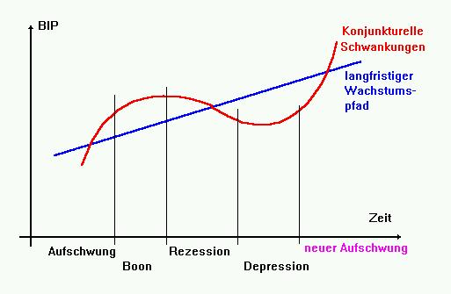
Beispiele „Analysis“
Aus einem quadratischen Blatt soll eine Schachtel mit möglichst großem Volumen gebastelt werden.
Ausprobieren
Vergleich mit Mitschülern
Berechnungen
Wirtschaftsanalyse :
Zu welchem Zeitpunkt wird das größte Wachstum erreicht?
Wann ist der nächste Aufschwung zu erwarten?

Slide 11
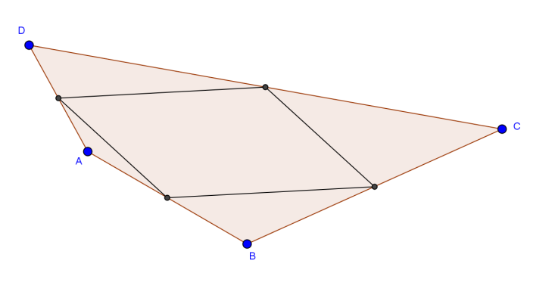
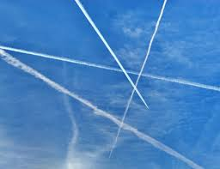
Beispiele „Geometrie“
Richtig oder falsch?
Verbindet man in einem beliebigen Viereck die Mittelpunkte der Seiten, so entsteht immer ein Parallelogramm.
Ausprobieren
Vergleich mit Mitschülern
Beweis
Beschreibung und Analyse von Flugrouten:
Kommt es zur Kollision?
Halten die Flugzeuge den Sicherheitsabstand ein?

Slide 12
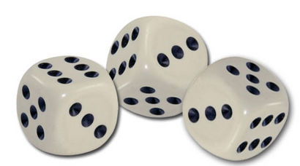
Beispiele „Stochastik“
Analyse von Glücksspielen, z.B. „Chuck-a-luck“:
* Setze auf eine der Zahlen von 1 bis 6.
* Wirf drei Würfel.
* Erscheint die gesetzte Zahl 1-, 2-, 3-mal, so erhältst du das 1-, 2-, 3-fache deines Einsatzes (z.B. 1€)
und deinen Einsatz zurück. Sonst gewinnt die Bank.
Lohnt sich das Spiel? Gibt es eine Gewinnstrategie?
Eine riskante Entscheidung?
Eine Fluggesellschaft entscheidet sich, 200
Tickets zu verkaufen, obwohl nur 190 Plätze verfügbar
sind, weil durchschnittlich nur 90% aller Gäste, die gebucht haben, zum Flug erscheinen.

Slide 13
Mathematik im Abitur? LK / GK?
Eure Wahl!

